Slide 1
SCRUM
https://blog.yveslin.com/2015/06/27/scrum-agile-project-management-software-development/

Slide 2
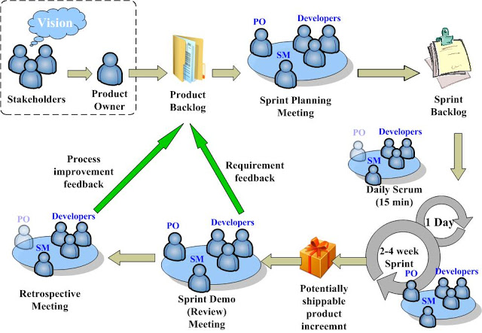
Scrum架構
Notes:
Scrum 是 敏捷開發協助團隊完成的高影響力工作的一套架構。
這套架構可以使團隊專注於持續開發跟改善，也能讓團隊彼此監督，刺激開發速度。

Slide 3
Scrum角色
Product Owner（PO，產品負責人）
Notes:
主要負責和客戶溝通確定產品的功能和達到要求的標準、交付日期、交付內容
有權力接受或拒絕開發團隊的工作成果
這個暑期團隊專案的PO是劉立頌老師

Slide 4
Scrum角色
Product Owner（PO，產品負責人）
Scrum Master（SM，Scrum負責人）
Notes:
開發團隊的領導者 主要在維持Sprint的品質 確保團隊正常運作 保持高效生產力
指導開發團隊按照Scrum的原則
各組會選出一個Scrum Master
主要任務是每天開Daily Scrum 排除團隊內遇到的問題
每天跟我們回報進度

Slide 5
Scrum角色
Product Owner（PO，產品負責人）
Scrum Master（SM，Scrum負責人）
Developer（開發人員）
Notes:
主要負責軟體產品在Scrum規定流程下進行開發工作，確保完成Sprint待辦清單（Sprint backlog）
每個成員可能負責不同的技術方面，但要求每成員必須要有很強的自我管理能力，同時具有一定的表達能力
作為團隊共同努力，以不斷生產高質量，高價值的產品。

Slide 6
角色統整
Stakeholders（客戶）
Product Owner（PO，產品負責人）
Scrum Master（SM，Scrum負責人）
Developer（開發人員）
劉老師
劉老師
各組組長
各組組長跟組員

Slide 7
Scrum流程
Product Owner（PO，產品負責人）
Scrum Master（SM，Scrum負責人）
Developer（開發人員）
PO、SM、Developer開Sprint Planning的會議，並且整理出Sprint Backlog
Notes:
整理待辦項目。 為了開始一個 Scrum 衝刺活動，Scrum master 會找出應該要從您的產品待辦項目抽出須完成的工作。
為了儘可能讓 Sprint 辦得成功，請務必在一處清楚記錄產品的待辦項目。
Sprint Planning 需要知道自己要專注於什麼事、評估待辦項目中有哪些工作是您團隊在此特定 Scrum 衝刺期間要全心投入的

Slide 8
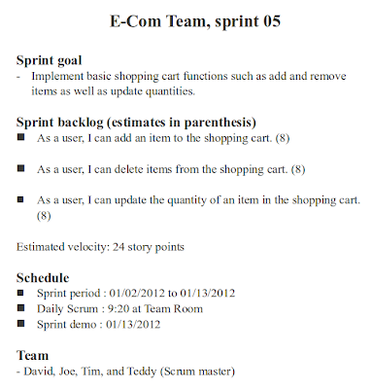
Sprint info page
Sprint Goal

Slide 9
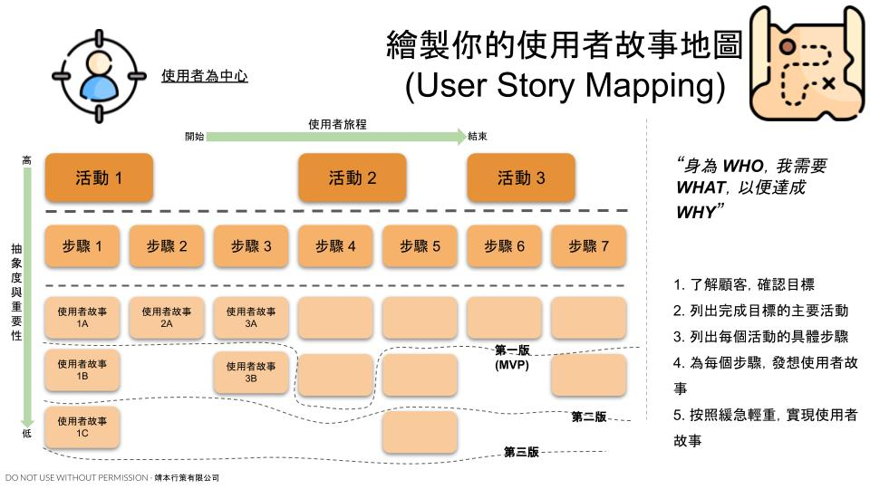
Sprint info page
Sprint Goal
Sprint backlog
User Story Map
Notes:
根據前面訂出的 Sprint Goal
先列出完成目標所需要的關鍵活動
舉例
再列出完成關鍵活動需要有哪些步驟
每個步驟會有哪些故事
舉例
開Github

Slide 10
Sprint info page
Sprint Goal
Sprint backlog
User Story Map
Story point
故事點數(story point)
開發人數 x 預計的工作天數 Ex. 4(人) x 10(天) = 40(Story Point)
預估工時(task effort)
開發人數 x 預計的工作天數 x 每日工作小時 Ex. 4(人) x 10(天) x 5(小時) = 200(task effort)

Slide 11
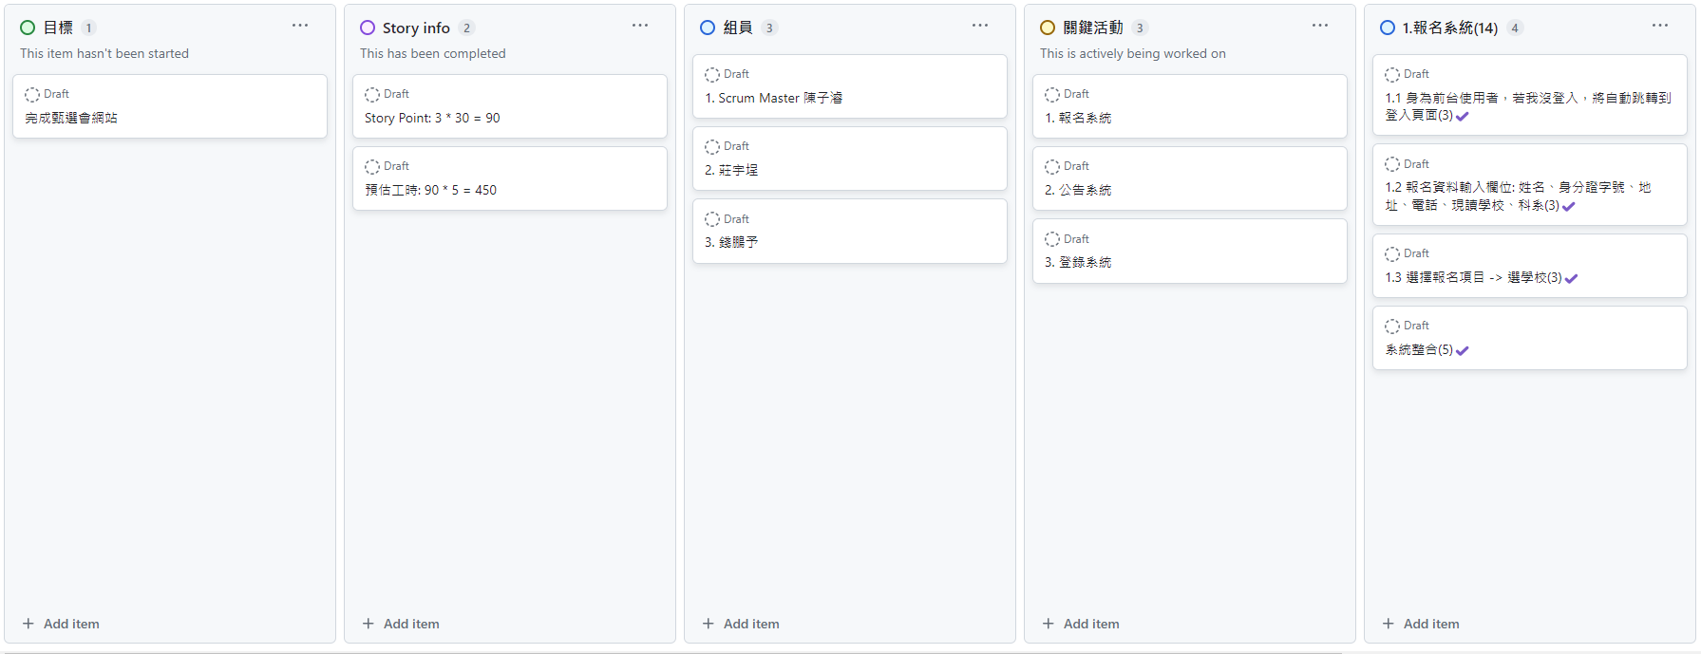
Sprint info page
Notes:
根據前面訂出的 Sprint Goal
先列出完成目標所需要的關鍵活動
舉例
再列出完成關鍵活動需要有哪些步驟
每個步驟會有哪些故事
舉例
開Github

Slide 12
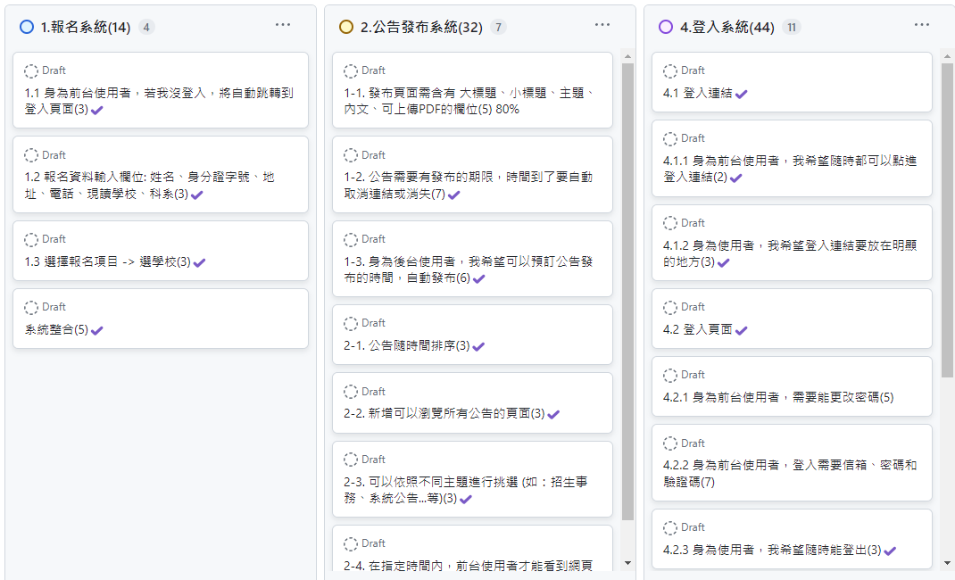
Sprint info page
Notes:
根據前面訂出的 Sprint Goal
先列出完成目標所需要的關鍵活動
舉例
再列出完成關鍵活動需要有哪些步驟
每個步驟會有哪些故事
舉例
開Github

Slide 13
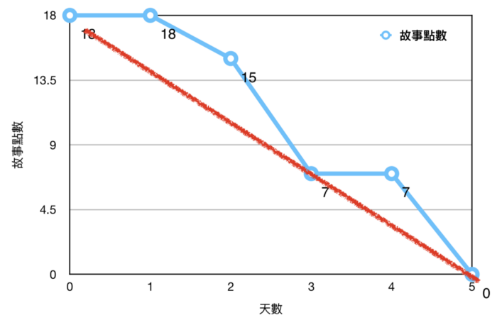
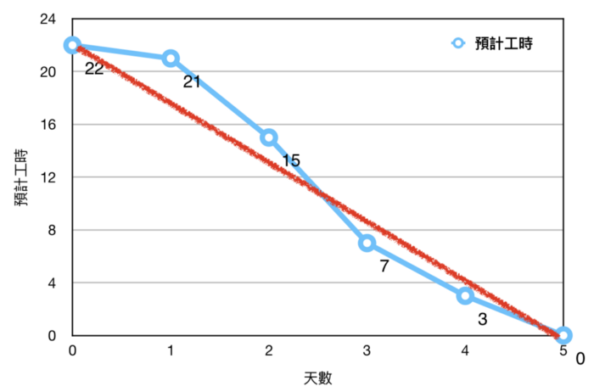
Sprint info page
燃盡圖 (Burndown chart)

Slide 14
Sprint info page
Sprint Goal
Sprint backlog
User Story Map
Story point
Schedule
Team
Sprint衝刺日程暫定8/1~8/31
Notes:
暫定 8/1 ~ 8/31

Slide 15
Sprint info page
1. 目標
2. 關鍵活動: 登入系統, 公告系統 ....
3. Story info: Story point, task effort
4. Schedule
5.....
6......
https://github.com/users/labaking/projects/1/views/1

Slide 16
Sprint Planning Meeting

Slide 17
Scrum流程
Product Owner（PO，產品負責人）
Scrum Master（SM，Scrum負責人）
Developer（開發人員）
PO、SM、Developer開Sprint Planning的會議，並且整理出Sprint Backlog
接著開始跑Daily Scrum，目的是把Sprint Backlog的事項逐一地完成
Notes:
在 Scrum 中，通常以 1-4 週為一個開發週期，這個週期稱作 sprint，也就是快速衝刺的意思。在一個 sprint 當中，開發團隊必須要在限定的時間之內，完成計畫目標

Slide 18
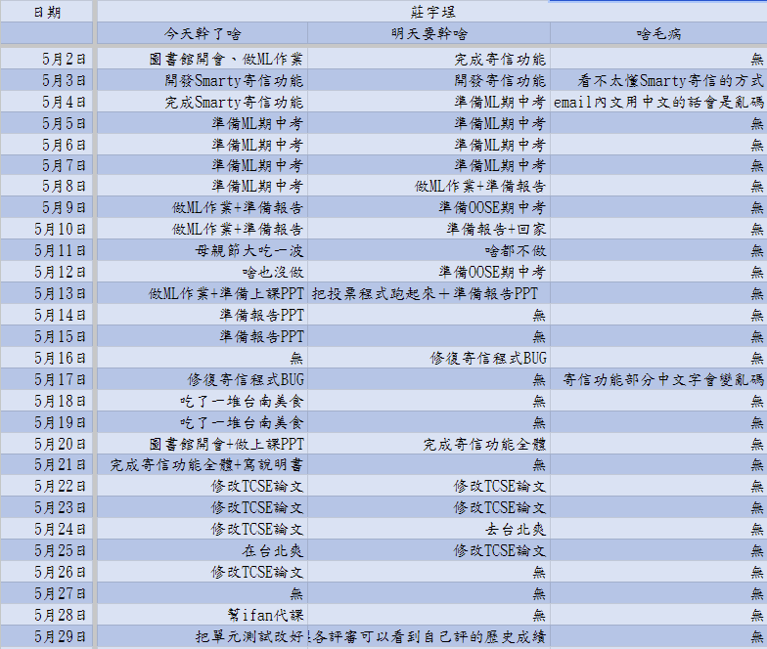
Daily Scrum
昨天你做了什麼?
今天你將要做什麼?
你有需要幫助的地方嗎?

Slide 19
Scrum流程
Product Owner（PO，產品負責人）
Scrum Master（SM，Scrum負責人）
Developer（開發人員）
PO、SM、Developer開Sprint Planning的會議，並且整理出Sprint Backlog
接著開始跑Daily Scrum，目的是把Sprint Backlog的事項逐一地完成
Sprint結束後會有一個產品(不是完成品，但至少要有完整的功能)，並且要有Sprint Demo的會議
最後要討論需求有沒有需要修該地地方，和sprint的流程有沒有需要修改的地方

Slide 20
討論時間

